Slide 2
Bài đọc 1
NGƯỜI ĐÃ BỊ ĐÂM VÌ CHÚNG TA PHẠM TỘI

Slide 3
Thánh Vịnh 30
Lm. Kim Long
4 câu

Slide 4
Đk: Lạy Cha, con xin phó linh hồn con ở trong tay Cha.

Slide 5
Tk1: Con ẩn náu bên Ngài, đừng để con xấu hổ khi nào. Hồn con phó trọn trong bàn tay Chúa đây. Ôi Chúa trung hậu vô biên, Ngài yêu thương cứu chuộc con.

Slide 6
Đk: Lạy Cha, con xin phó linh hồn con ở trong tay Cha.

Slide 7
Tk2: Con bị lũ quân thù, bạn bè thân thích thảy chê cười, vừa khi ngó mặt kinh tởm tránh xa, quên lãng như một thây ma, và coi như thứ bỏ đi.

Slide 8
Đk: Lạy Cha, con xin phó linh hồn con ở trong tay Cha.

Slide 9
Tk3: Con hằng vững tin Ngài, Ngài là Thiên Chúa của con thờ, hồn con phó trọn trong bàn tay Chúa liên. Xin cứu con vượt qua tay địch quân đang bách hại con.

Slide 10
Đk: Lạy Cha, con xin phó linh hồn con ở trong tay Cha.

Slide 11
Tk4: Xin tỏa Thánh Nhan Ngài, và dủ thương cứu kẻ tôi đòi, nào ai vững lòng trông cậy Chúa liên. Mau hãy can trường thêm lên và luôn luôn vững mạnh lên.

Slide 12
Đk: Lạy Cha, con xin phó linh hồn con ở trong tay Cha.

Slide 13
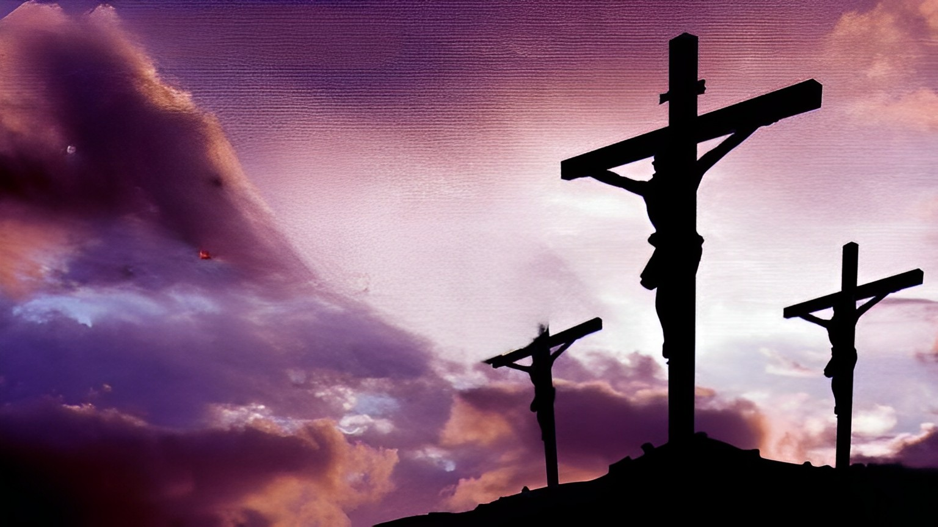
THỨ SÁU TUẦN THÁNH
SUY TÔN THÁNH GIÁ

Slide 14
Bài đọc 2
NGƯỜI ĐÃ HỌC ĐƯỢC THẾ NÀO LÀ VÂNG PHỤC, VÀ TRỞ NÊN NGUỒN ƠN CỨU ĐỘ VĨNH CỮU CHO NHỮNG AI TÙNG PHỤC NGƯỜI.
Bài trích thư gửi tín hữu Híp-ri

Slide 15
Tung Hô Tin Mừng
Chúa Kitô vì chúng ta đã vâng lời cho đến chết và chết trên thập giá. Vì thế Thiên Chúa đã tôn vinh Người, ban cho Người một danh hiệu vượt trên mọi danh hiệu.

Slide 16
THỨ SÁU TUẦN THÁNH
SUY TÔN THÁNH GIÁ

Slide 17
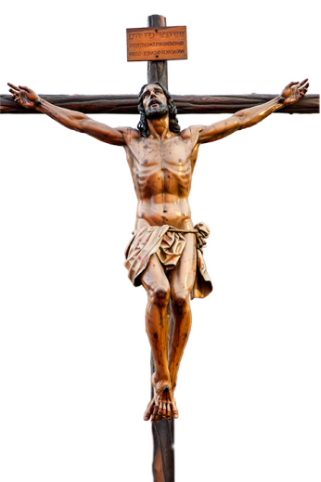
BÀI THƯƠNG KHÓ

Slide 18
DC:
“Tìm Giê-su
Na-gia-Reth”

Slide 19
DC:
“Tìm Giê-su
Na-gia-Reth”

Slide 20
DC:
“Nếu nó chẳng phải là tên gian phi thì chúng tôi chẳng nộp cho Ngài”

Slide 21
DC:
“Chúng tôi không có phép lên án xử tử ai”

Slide 22
DC: “Không (đừng tha người này). Nhưng xin tha Ba-ra-ba”

Slide 23
DC:
“Tâu Vua Do Thái”

Slide 24
DC:
“Đóng đinh nó vào thập giá ! Đóng đinh nó vào thập giá”

Slide 25
DC: “Chúng tôi có luật và cứ theo luật ấy thì nó phải chết vì nó đã tự xưng mình là con Thiên Chúa”

Slide 26
DC: “Nếu ông tha nó thì ông không phải là kẻ nghĩa thiết của hoàng đế. Ai tự xưng là Vua, tức là kẻ thù của vua ”

Slide 27
DC:
“Đem đi ! Đem đi ! Đóng đinh nó vào thập giá”

Slide 28
DC:
“Chúng tôi chỉ có một hoàng đế là Xê-da-rê”

Slide 29
DC: “Xin đừng viết: Vua dân Do Thái. Nhưng nên viết. Người này đã xưng mình là Vua Do Thái”

Slide 30
DC: “Đừng xé ra nhưng đem rút thăm xem ai được”

Slide 31
THỨ SÁU TUẦN THÁNH
SUY TÔN THÁNH GIÁ

Slide 33
Suy Tôn Thánh Giá

Slide 34
Đáp:
Chúng ta hãy đến thờ lạy.

Slide 35
PHÓ THÁC
Nguyễn Duy

Slide 36
Tk1: Này tấm thân con sao Cha đành tâm xa cách. Này tấm thân con đắng cay muôn vàn tê tái. Cha ơi sao nỡ quên con. Cha ơi sao Cha ngoảnh mặt nhẫn tâm nhìn con khổ đau, để quân thù chê trách con.

Slide 37
Đk: Con xin phó thác nơi Cha, thân con với linh hồn con. Xin Cha thêm sức cho con, trọn vẹn theo ý Cha luôn.

Slide 38
Tk2: Là kiếp sâu bọ con nay là người đâu phải. Vậy đó Cha ơi thấy con muôn người khinh ghét. Nghe như nhức nhối tâm can, nghe như mắt ứa lệ tràn. Xót xa lòng con nát tan, có ai mà thương ủi an.

Slide 39
Đk: Con xin phó thác nơi Cha, thân con với linh hồn con. Xin Cha thêm sức cho con, trọn vẹn theo ý Cha luôn.

Slide 40
Tk3: Một chén Cha trao bao nhiêu sầu đau cay đắng. Tự ý con đây dám đâu tay cầm lên uống. Thưa Cha, con nay xin vâng, vâng theo như Cha mong chờ. Nếu Cha định con uống thôi, với con nguyện vâng ý Cha.

Slide 41
Đk: Con xin phó thác nơi Cha, thân con với linh hồn con. Xin Cha thêm sức cho con, trọn vẹn theo ý Cha luôn.

Slide 42
Tk4: Một tấm thân con xin dâng để được hiến tế. Để cứu nhân loại thoát xa khỏi vòng tăm tối. Cha ơi, thánh giá trên vai, con xin vác hết đường dài. Miễn sao đường thập giá kia trở nên hồng ân cứu độ.

Slide 43
Đk: Con xin phó thác nơi Cha, thân con với linh hồn con. Xin Cha thêm sức cho con, trọn vẹn theo ý Cha luôn.

Slide 46
THỨ SÁU TUẦN THÁNH
SUY TÔN THÁNH GIÁ

Slide 47
Ca Nguyện Hiệp Lễ 1
THẬP GIÁ
NIỀM HY VỌNG
Trần Công Danh

Slide 48
Tk1: Trên cây Thập Giá chiều xưa hôm nào Can-vê lặng lẽ đắm trong màn đêm. Giê-su gục ngã một mình đơn côi gánh hết tội đời chịu chết khổ đau.

Slide 49
Đk: Vì Chúa chuộc lỗi nhân loại chịu những đớn đau khổ hình. Thân bơ vơ giữa đồi hoang vắng tình yêu đó nào ai có thấu?

Slide 50
… Giọt máu đổ xuống gian trần tặng hiến trái tim của Ngài. đem yêu thương đến cùng thế giới để hướng tới quê hương trường sinh.

Slide 51
Tk2: Mang cây Thập Giá đè lên vai gầy lê thân nặng bước gánh bao tội nhơ. Yêu thương trần thế để rồi hy sinh trên cây thập hình giọt máu đổ rơi.

Slide 52
Đk: Vì Chúa chuộc lỗi nhân loại chịu những đớn đau khổ hình. Thân bơ vơ giữa đồi hoang vắng tình yêu đó nào ai có thấu?

Slide 53
… Giọt máu đổ xuống gian trần tặng hiến trái tim của Ngài. đem yêu thương đến cùng thế giới để hướng tới quê hương trường sinh.

Slide 54
Tk3: Bao nhiêu tội lỗi hằn lên tim Ngài cô đơn tràn lấp khắc sâu niềm đau. Trao ban tình mến thật nhiều cho ta nhưng khi nhận được toàn nỗi sầu vương.

Slide 55
Đk: Vì Chúa chuộc lỗi nhân loại chịu những đớn đau khổ hình. Thân bơ vơ giữa đồi hoang vắng tình yêu đó nào ai có thấu?

Slide 56
… Giọt máu đổ xuống gian trần tặng hiến trái tim của Ngài. đem yêu thương đến cùng thế giới để hướng tới quê hương trường sinh.

Slide 57
Tk4: Khi nhân loại đã lạc xa ơn Ngài. Nhưng ân tình Chúa mãi không đổi thay. Trông mong từng phút nguyện cầu nhân gian biết quay trở về cùng với tình yêu.

Slide 58
Đk: Vì Chúa chuộc lỗi nhân loại chịu những đớn đau khổ hình. Thân bơ vơ giữa đồi hoang vắng tình yêu đó nào ai có thấu?

Slide 59
… Giọt máu đổ xuống gian trần tặng hiến trái tim của Ngài. đem yêu thương đến cùng thế giới để hướng tới quê hương trường sinh.

Slide 60
Ca Nguyện Hiệp Lễ 2
NHÌN LÊN
THẬP GIÁ CHÚA
Dấu Chân

Slide 61
Tk1: Dưới chân Thập giá, giờ này con gẫm suy về Ngài. Chúa yêu trần thế, Ngài đã đến sống với trần ai. Cam chịu khổ đau, Ngài chịu treo trên Thánh giá nhục hình. Chuộc tội trần gian, cứu thoát con khỏi chốn tội tình.

Slide 62
Đk: Nhìn lên Thập giá Chúa, con suy tôn Đấng chịu đóng đinh. Con suy tôn Đấng hiến thân mình, cứu chuộc trần gian thoát muôn tội nhơ…

Slide 63
… Nhìn lên Thập giá Chúa, ôi linh thiêng dòng máu thắm tuôn trào, nguồn ân ban tựa suối mát dạt dào, tẩy rửa hồn con trở nên vẹn tuyền.

Slide 64
Tk2: Tháng năm cuộc sống, nhiều lần con lãng quên tình Ngài. Đắm mê lợi danh, và lạc lối giữa chốn phù hoa. Giờ này quỳ đây, nguyện thành tâm thống hối những lỗi lầm. Cầu Ngài dủ thương, khấng ban muôn ân phúc dư tràn.

Slide 65
Đk: Nhìn lên Thập giá Chúa, con suy tôn Đấng chịu đóng đinh. Con suy tôn Đấng hiến thân mình, cứu chuộc trần gian thoát muôn tội nhơ…

Slide 66
… Nhìn lên Thập giá Chúa, ôi linh thiêng dòng máu thắm tuôn trào, nguồn ân ban tựa suối mát dạt dào, tẩy rửa hồn con trở nên vẹn tuyền.

Slide 67
Tk3: Giữa nơi đồi vắng, bầu trời giăng kín muôn lệ sầu. Chúa đã vì yêu, mình loang máu, chết treo khổ đau. Ôi tình yêu Chúa, một tình yêu sao nói hết cho vừa. Vượt ngàn thời gian, mãi ca vang Thiên Chúa cao vời.

Slide 68
Đk: Nhìn lên Thập giá Chúa, con suy tôn Đấng chịu đóng đinh. Con suy tôn Đấng hiến thân mình, cứu chuộc trần gian thoát muôn tội nhơ…

Slide 69
… Nhìn lên Thập giá Chúa, ôi linh thiêng dòng máu thắm tuôn trào, nguồn ân ban tựa suối mát dạt dào, tẩy rửa hồn con trở nên vẹn tuyền.

Slide 70
Tk4: Vẫn luôn còn đó, một tình yêu thiết tha ngàn đời. Đỉnh cao Thập giá, là minh chứng Chúa yêu trần gian. Chính Thập giá ấy, Ngài đã đem ơn cứu rỗi cho đời. Là nguồn hồng ân, Chúa thương ban cho khắp nhân trần.

Slide 71
Đk: Nhìn lên Thập giá Chúa, con suy tôn Đấng chịu đóng đinh. Con suy tôn Đấng hiến thân mình, cứu chuộc trần gian thoát muôn tội nhơ…

Slide 72
… Nhìn lên Thập giá Chúa, ôi linh thiêng dòng máu thắm tuôn trào, nguồn ân ban tựa suối mát dạt dào, tẩy rửa hồn con trở nên vẹn tuyền.

Slide 74
THỨ SÁU TUẦN THÁNH
SUY TÔN THÁNH GIÁ

Slide 75
Ca Kết Lễ CON ĐƯỜNG CHÚA ĐÃ ĐI QUA Văn Chi

Slide 76
Tk1: Lạy Chúa, con đường nào Chúa đã đi qua, con đường nào Ngài ra pháp trường, mão gai nào hẳn sâu trên trái. Lạy Chúa, Thánh Giá nào Ngài vác trên vai, đau thương nào phủ kín tâm tư, đường tình đó Ngài dành cho con.

Slide 77
Đk: Lạy Chúa, xin cho con bước đi theo Ngài, xin cho con cùng vác với Ngài, Thập Gía trên đường đời con. Lạy Chúa, xin cho con đóng đinh với Ngài, xin cho con cùng chết với Ngài, để được sống với Ngài vinh quang.

Slide 78
Tk2: Lạy Chúa, lưỡi đòng nào đâm thấu con tim, đinh nhọn nào còn loang máu đào, sỉ nhục nào còn vương trên mắt. Lạy Chúa, những bước nào ngục ngã đau thương, bao roi đòn hằn vết thê lương, đường tình đó Ngài dành cho con.

Slide 79
Đk: Lạy Chúa, xin cho con bước đi theo Ngài, xin cho con cùng vác với Ngài, Thập Gía trên đường đời con. Lạy Chúa, xin cho con đóng đinh với Ngài, xin cho con cùng chết với Ngài, để được sống với Ngài vinh quang.

Slide 80
THỨ SÁU TUẦN THÁNH
SUY TÔN THÁNH GIÁ

